Slide 1
Обучение преподавателей работе с наукометрическими базами данных : проблемы и перспективы
Руководитель Библиотечного центра
Шереметова Ирина Александровна

Slide 2
Немного истории…
2011 г. – реорганизация Научной библиотеки
2012 г. – подписка на БД Web of Science, Scopus
2013 г. – семинар «Информационные инструменты современного ученого» Thomson Reuters
2014 г. – раздел на сайте «В помощь преподавателю», консультации (300), тематические запросы (120)
2015 г. – консультации (1000), тематические запросы (280)
2016 г. – Дни информации «Наукометрические БД: инструменты и сервисы»

Slide 3
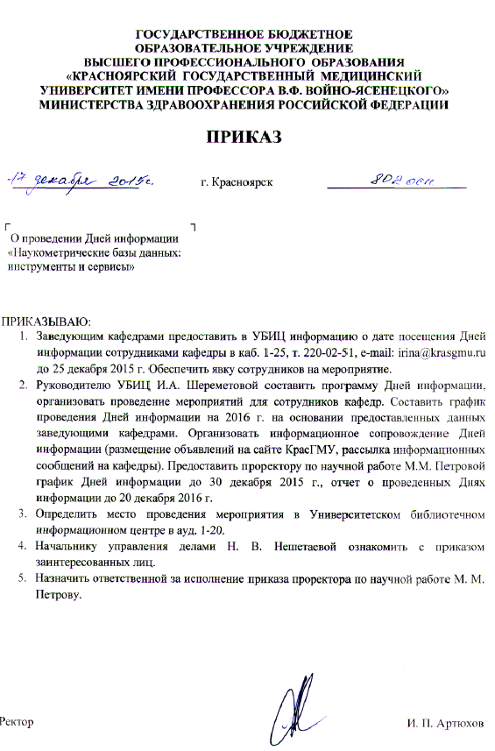
ПРИКАЗ № 802осн от 17.12.2015 О проведении Дней информации «Наукометрические базы данных: инструменты и сервисы»

Slide 4
Итоги проведения Дней информации

Slide 5
Проблемы освоения материала
Разный уровень технической подготовки сотрудников
Не 100% посещение Дней информации
Недостаточное знание английского языка
Сложность усвоения большого объема информации
Недостаточное количество часов на обучение
Отсутствие регулярного обращения к базам данных

Slide 6
ПРИКАЗ № 604осн от 17.10.2016
Увеличение количества часов на обучение
Проведение семинара с привлечением специалистов Elsevier и Thomson Reuters
Аттестация по
результатам обучения

Slide 7
Спасибо за внимание!

